Slide 1




Lịch sử
Hậu phương những năm
sau chiến dịch Biên Giới

Slide 2
Kiểm tra bài cũ:
Chiến thắng biên giới Thu – Đông 1950
Lịch sử :
Ta mở chiến dịch Biên Giới năm 1950 nhằm mục đích gì?
2. Trận đánh mở màn trong chiến dịch Biên Giới là trận đánh nào?
3. Nêu ý nghĩa của chiến dịch.

Slide 3
Nhiệm vụ bài học :
Lịch sử
Hậu phương những năm
sau chiến dịch Biên Giới
Tìm hiểu về:
1. Nhiệm vụ của cách mạng Việt Nam sau chiến dịch Biên Giới.
Đại hội Anh hùng và chiến sĩ thi đua toàn quốc lần thứ I.

Slide 4
Lịch sử
Hậu phương những năm
sau chiến dịch Biên Giới
1) Nhiệm vụ của cách mạng nước ta sau chiến dịch Biên Giới năm 1950
- Đọc nội dung SGK ( Sau chiến thắng…nông dân), kết hợp với quan sát ảnh, trả lời các câu hỏi sau:
1. Đại hội Đại biểu toàn quốc lần thứ II của Đảng diễn ra vào thời gian nào?
2. Đại hội đã đề ra nhiệm vụ gì cho cách mạng Việt Nam?

Slide 5
Lịch sử
Hậu phương những năm
sau chiến dịch Biên Giới
1) Nhiệm vụ của cách mạng nước ta sau chiến dịch Biên giới năm 1950
Đại hội diễn ra vào tháng 2 năm 1951.
Nhiệm vụ của cách mạng nước ta là:
+ Đẩy mạnh sản xuất lương thực, thực phẩm để chuyển ra mặt trận.
+ Đẩy mạnh giáo dục nhằm đào tạo cán bộ phục vụ k/c.
+ Đẩy mạnh các phong trào thi đua yêu nước.
Nhằm đưa cuộc kháng chiến đến thắng lợi.

Slide 6
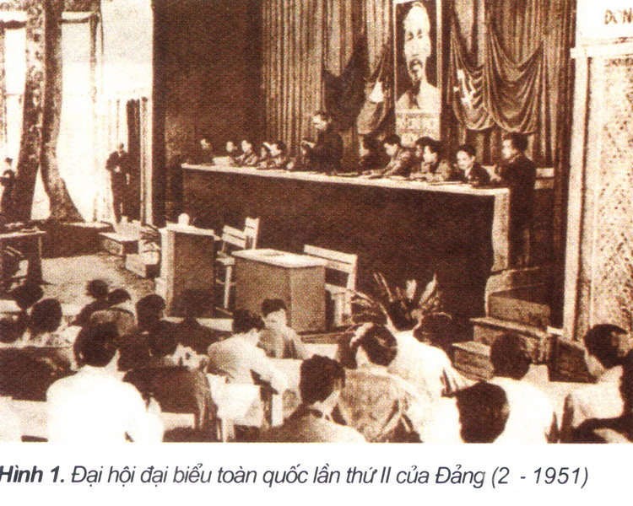

Slide 7
Lịch sử
Hậu phương những năm
sau chiến dịch Biên Giới
Tinh thần thi đua yêu nước của nhân dân ta
- Về kinh tế: Đẩy mạnh sản xuất lương thực,thực phẩm để chuyển ra mặt trận.
- Về giáo dục: Thi đua học tập nghiên cứu khoa học phục vụ kháng chiến.
- Tinh thần thi đua hăng hái, sôi nổi, tất cả vì tiền tuyến.
- Hậu phương được củng cố và xây dựng vững mạnh.

Slide 8
Lịch sử
Hậu phương những năm
sau chiến dịch Biên Giới
Tinh thần thi đua yêu nước của nhân dân ta
- Nội dung bức ảnh 2 là gì? Việc Bác Hồ đến thăm công binh xưởng còn thể hiện điều gì?
- Nội dung bức ảnh 3 là gì? Qua đó, em có nhận xét gì về tình quân dân trong kháng chiến?

Slide 9
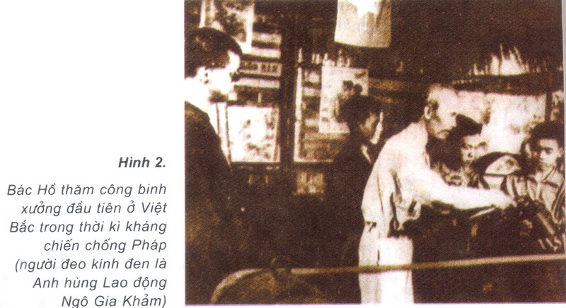
2
Bác đi thăm công binh xưởng, động viên, khích lệ công nhân của xưởng chế tạo vũ khí.

Slide 10
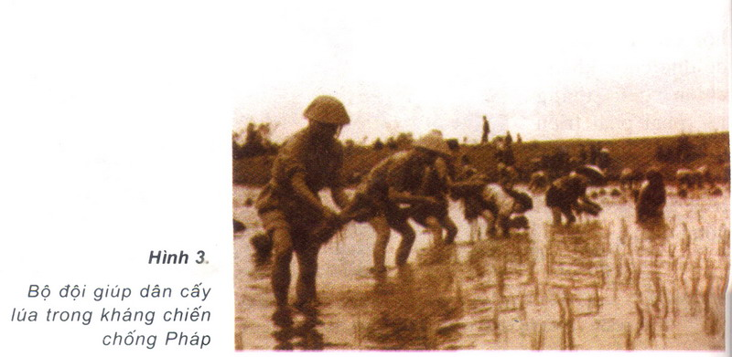
Bộ đội đang giúp dân cấy lúa, thể hiện tình đoàn kết quân dân thắm thiết như cá với nước.
3

Slide 11
Lịch sử
Hậu phương những năm
sau chiến dịch Biên Giới
2) Đại hội chiến sĩ thi đua và cán bộ gương mẫu trong toàn quốc lần thứ nhất
+ Đại hội Anh hùng và chiến sĩ thi đua toàn quốc diễn ra vào thời gian nào?
+ Tổ chức Đại hội nhằm mục đích gì?
- Đại hội được tổ chức vào ngày 1-5-1952 nhằm khẳng định những đóng góp to lớn của các tập thể và cá nhân cho thắng lợi của k/c; biểu dương, khích lệ tinh thần thi đua của các tập thể và cá nhân anh hùng).

Slide 12
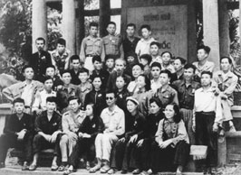
Đại hội chiến sĩ thi đua và cán bộ gương mẫu toàn quốc

Slide 13
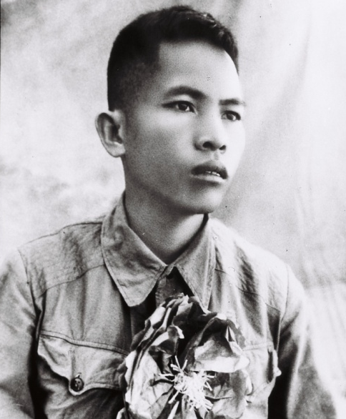
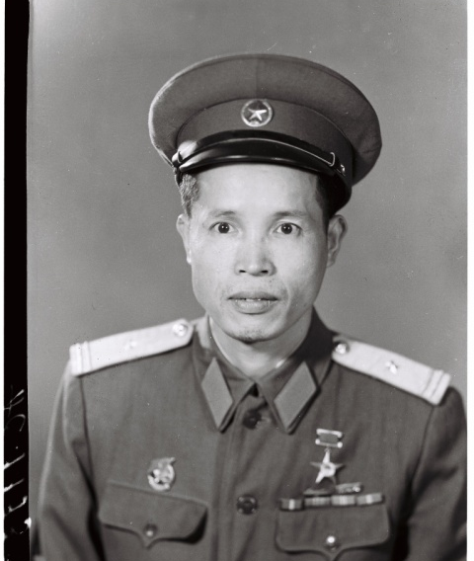
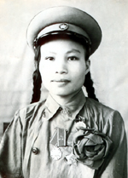
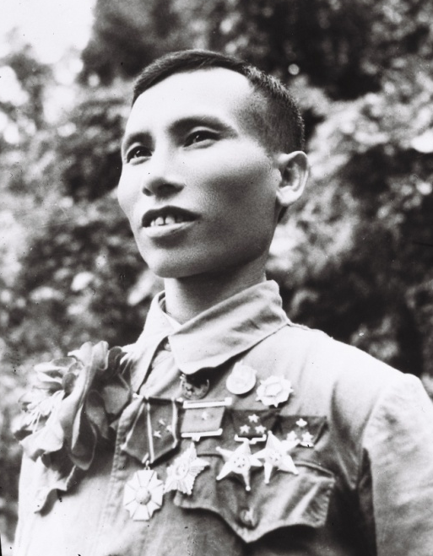
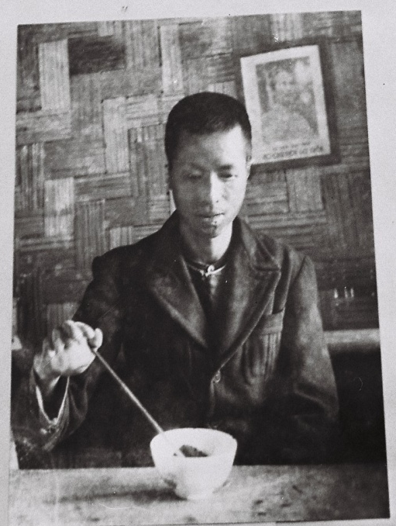

Anh hùng Cù Chính Lan
Anh hùng La Văn Cầu
Anh hùng Nguyễn Thị Chiên
Anh hùng Nguyễn Quốc Trị
Anh hùng Ngô Gia Khảm
Anh hùng Trần Đại Nghĩa

Slide 14
Lịch sử
Hậu phương những năm
sau chiến dịch Biên Giới
2. Đại hội chiến sĩ thi đua và cán bộ gương mẫu trong toàn quốc.
+Trong đại hội có bầu ra 7 Anh hùng Lao động và Anh hùng Lực lượng vũ trang. Em hãy cho biết ai là anh hùng Lao động , Ai Là anh Hùng lực lượng vũ trang?

Slide 15
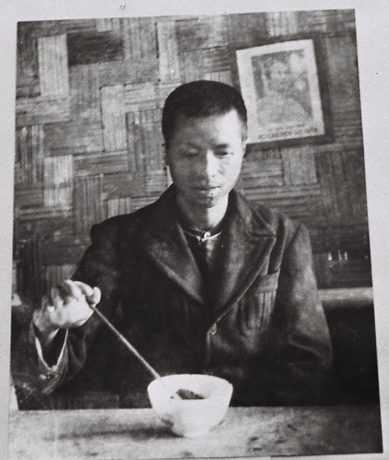
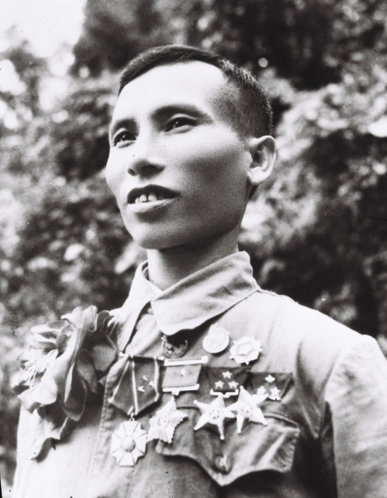
Anh hùng Lực lượng vũ trang
Anh hùng Lao động
Ngô Gia Khảm
Cù Chính Lan
La Văn Cầu
Trần Đại Nghĩa
Nguyễn Thị Chiên
Nguyễn Quốc Trị
Hoàng Hanh

Slide 16
Lịch sử
Hậu phương những năm
sau chiến dịch Biên Giới
Hậu phương của ta trong những năm 1951 -1952:
- Đạt được những thành tựu về mọi mặt: chính trị, kinh tế, văn hoá và giáo dục.
- Được mở rộng và xây dựng vững mạnh
- Tăng cường sức mạnh cho cuộc kháng chiến.

Slide 17

: Đúng /sai
1) Đại hội đại biểu toàn quốc lần thứ II của Đảng diễn ra vào tháng 2-1951.
Đ
2) Nữ Anh hùng duy nhất được bầu trong đại hội lần thứ II là Nguyễn Thị Chiên
Đ
3) La Văn Cầu là Anh hùng Lao động
S
4) Đại hội Anh hùng và chiến sĩ thi đua toàn quốc diễn ra trong bối cảnh đát nước hòa bình.
S

